Slide 1
användare utan Standardrättighet för vädervarningar i WIS
informationsmaterial
Rev. 2021-03-25

Slide 2
Om vädervarningar i WIS
Från 14 april 2021 erbjuds tre olika rutiner för att bli notifierad när SMHI publicerar en varning eller ett meddelade:
Via meddelandeutskick från WIS (rekommenderas i första hand och kan göras fr.o.m. januari 2021)
Notifiering som push-notis i SMHI:s väderapp
Via egen framtagen tjänst som hämtar öppna data från SMHI (SMHI open data, API-documentation, på engelska)
I WIS finns från samma datum en väder-varningsmodul som är uppbyggd kring det nya arbetssättet för vädervarningar.
Se Nationell vägledning för vädervarningar – samhällsaktörernas arbete för mer information om arbetssättet i dess helhet.
Samhällsaktörer rekommenderas att använda WIS för notifieringar om vädervarningar.
Beroende på typ av aktör i WIS och vilka rättigheter användaren har fått av sin WIS-administratör har man som användare olika tillgång till information.
Denna information riktar sig till dig som tillhör en aktör som saknar standardrättigheter för vädervarningar i WIS. Du ser inte den nya vädervarningsmodulen i WIS, däremot kan du ställa in meddelandeutskick för publicerade vädervarningar och meddelanden.
Denna information ger dig ett stöd i att göra dessa inställningar.

Slide 3
Om detta material
Denna information vänder sig till dig som saknar standardrättighet för väder-varningar i WIS. Du kan enbart ställa in Meddelandeutskick för beslutade publicerade varningar och meddelanden i WIS.
Publicerade vädervarningar aviseras därefter genom SMS och/eller epost, med länkar till SMHI:s informations-kanaler.
För att kunna ställa in Meddelandeutskick behöver du en inloggning i WIS. För att få det, kontakta din organisations aktörs-administratör alternativt WIS Support (wis@msb.se alt 010-240 43 00)
Det finns två utbildningar i powerpoint för vädervarningar i WIS. För dessa är målgrupperna:
WIS-användare med standardrättighet för vädervarningar
WIS-användare hos länsstyrelserna med särskild rättighet för vädervarningar
https://www.smhi.se/kunskapsbanken/meteorologi/varningar-och-meddelanden/for-samhallsaktorer/om-vadervarningar-for-samhallsaktorer-1.169487
För mer information och webb-utbildningar om WIS, hänvisas till www.msb.se/wis.

Slide 4
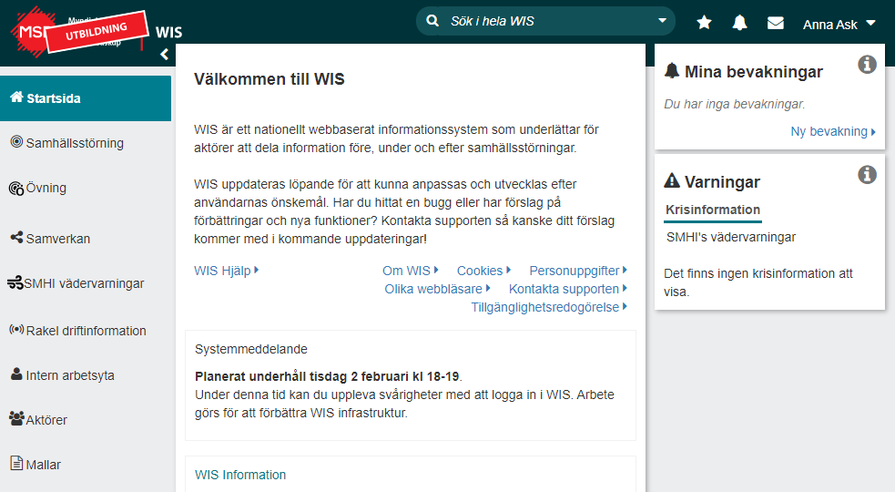
Här ställer du in Meddelandeutskick
För att få aviseringar om nya väder-varningar och meddelanden, görs inställningar under Meddelandeutskick.
Klicka på:
<Namn> → Meddelandeutskick → SMHI Vädervarningar
Här väljs hur och för vilket område aviseringar önskas, såväl för föreslagna som för publicerade vädervarningar.
Välj Meddelandeutskick, när du klickat på ditt namn!

Slide 5
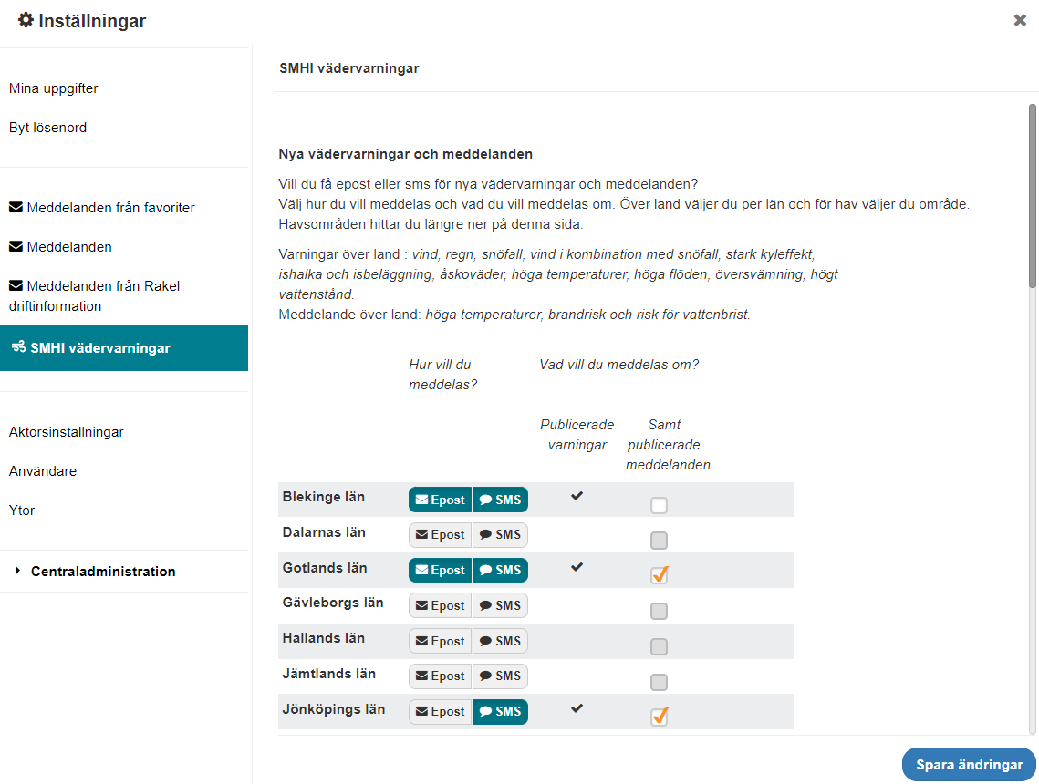
Så här gör du
Välj epost och/eller SMS samt för vilka län du vill ha varningar och meddelanden.
Meddelandeutskick kan ställas in för:
Publicerade varningar
Publicerade meddelanden
Publicerade varningar för havsområden samt kulingvarningar (längre ner på samma sida)
Meddelandeutskick innehåller länkar till SMHI:s informationskanaler.

Slide 6
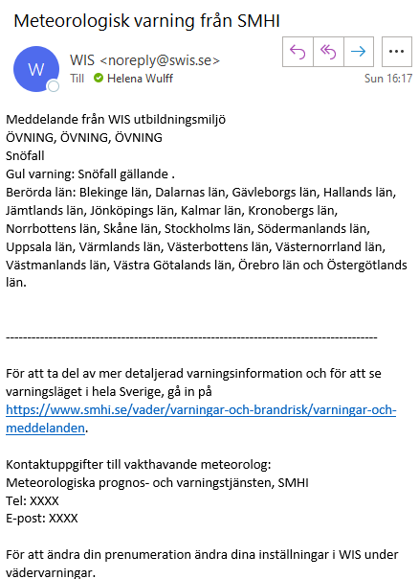
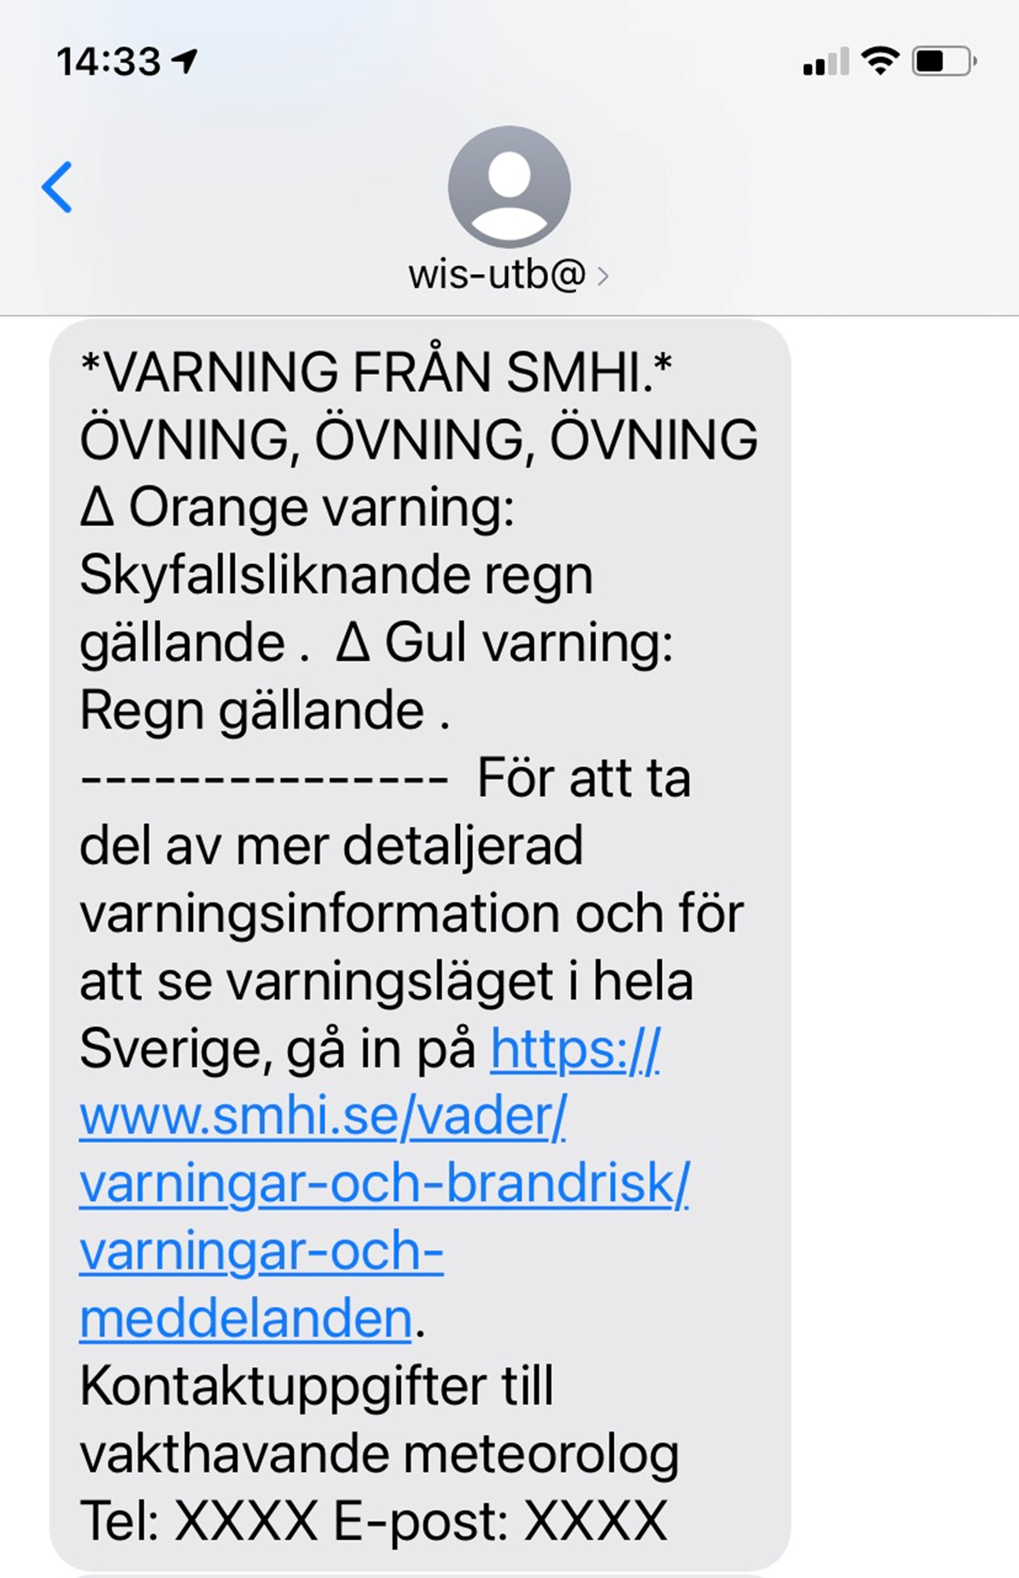
Så här kan de se ut
Exempel på meddelandeutskick med sms och epost.
Obs övningsexempel!
Anna Ask

